Slide 1
kidslyマニュアル
保護者編

Slide 2
クラスコード配布～キッズリー登録までの流れ
※赤枠は保育園にて対応しますので、保護者は黄色枠の箇所をご対応をお願いします。
クラスコードの配布
園からクラスコードが配布されたら、1週間以内にインストール、登録のお手続きをしてください。
アプリ（キッズリー）のインストール
キッズリーの登録
登録が完了し、園からの承認後キッズリーをご利用いただけます。
園からの承認
利用開始

Slide 3
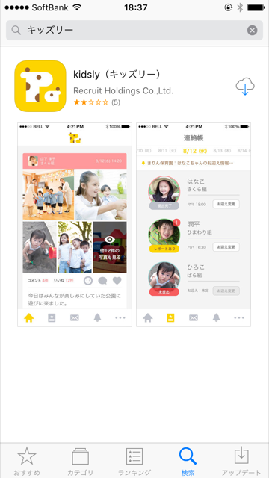
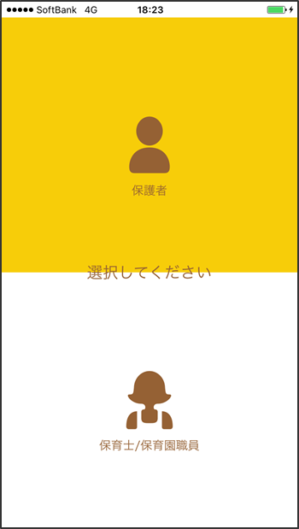
アプリの登録・キッズリーアカウント登録手順（１）
①アプリのダウンロード
iPhoneの場合はApple Store、アンドロイドをご使用の場合はGoogle Playで「キッズリー」と検索し、アプリをダウンロードしてください。
①
②保護者アカウントの登録
ダウンロードしたアプリを開き、「保護者」を選択してください。

Slide 4
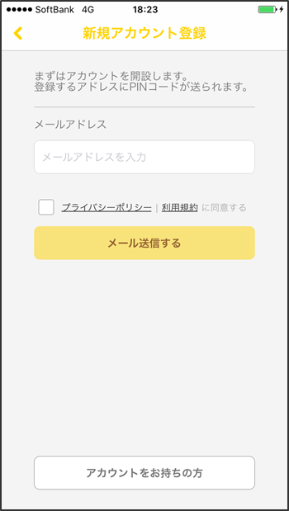
キッズリー登録手順（２）
③新規アカウント登録
ダウンロードしたアプリを開き、「新規アカウント登録」を選択してください。
③
④
Recruit-kidsly@co.jp
④メールアドレスの入力
携帯またはPCのメールアドレスを入力し、プライバシーポリシーにチェック後、「メール送信する」をタップしてください。入力したメールアドレス宛にPINコードが届きます。
※(注1)～softbank.ne.jp、＠の直前がドット、または＠の前にドットが2つ以上連続しているアドレスでご登録を試みた場合、PINコードが送られてこない、もしくは記載されていないケースが報告されております。お手数ですが、同様の症状が出た場合は、別のアドレスをご入力ください。
※(注２)ひとつのアカウント作成に使用したアドレスは、別のアカウント作成には使用できません。

Slide 5
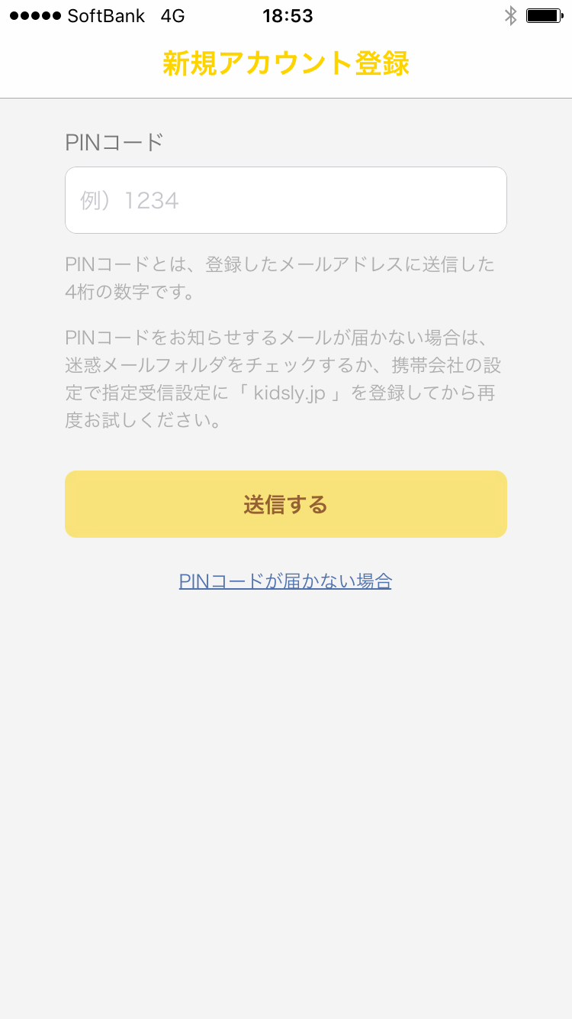
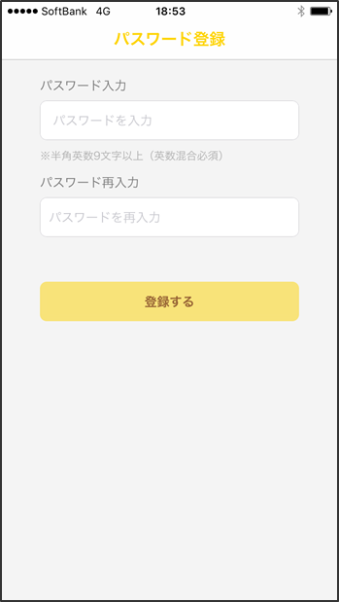
キッズリー登録手順（３）
⑤PINコードの入力
登録したメールアドレス宛に届いたPINコードを入力します。
⑤
１２３４
⑥
⑥パスワードの登録
ログインする際に使用するパスワードを入力します。
※パスワードは英数混合9文字以上で設定してください。
recruit01
●●●●●●●●●

Slide 6
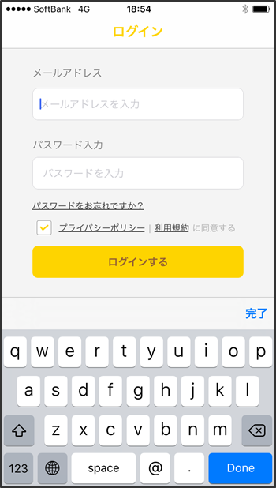
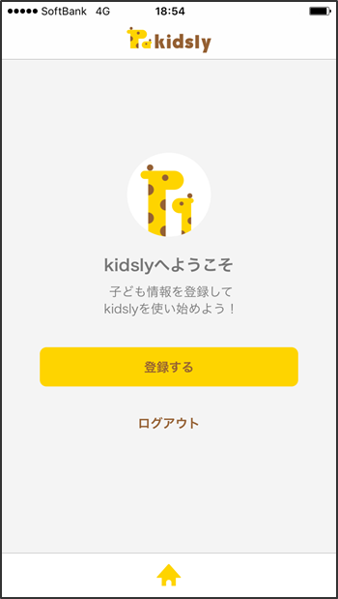
キッズリー登録手順（４）
⑦ログイン
登録したメールアドレス、パスワードを入力し、ログインしてください。
※プライバシーポリシーに必ずチェックをいれてください。
⑦
Recruit-kidsly@co.jp
●●●●●●●●●
⑧詳細情報の登録
「登録する」を選択し、一人目の子どもを登録します。
⑧

Slide 7
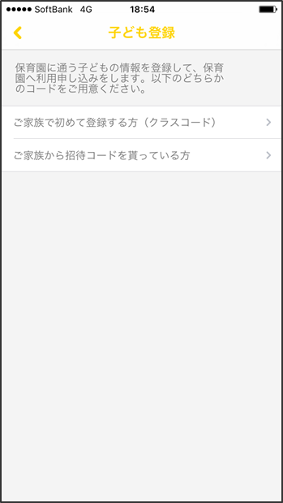
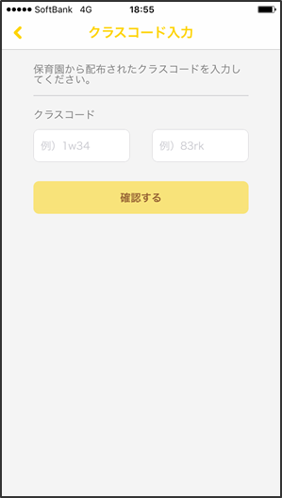
キッズリー登録手順（５）
⑨
⑨子ども登録
ご家族で初めて登録する方は、「ご家族で初めて登録する方」選択してください。ご家族の中で既にキッズリーをご利用されている方から招待を受けた場合は「ご家族から招待コードをもらっている方」を選択してください。
⑩クラスコードの入力
保育園から配布された、お子様が所属するクラスコードを入力してください。
1w34
83rk

Slide 8
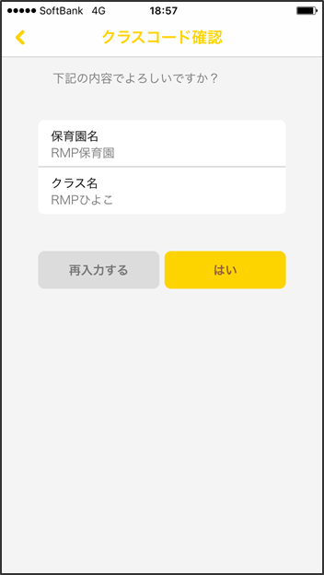
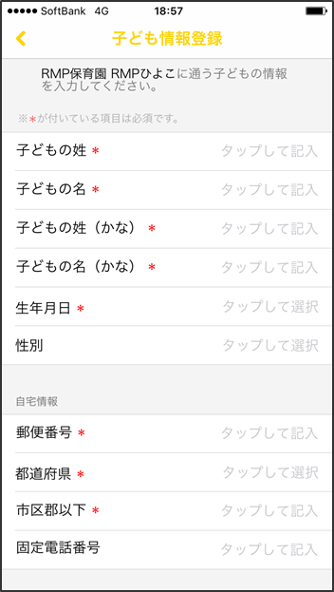
キッズリー登録手順（6）
⑪
⑪クラスコードの確認
表示される保育園、クラス名を確認し、正しければ「はい」を選択してください。
⑫
⑫子ども情報登録
子ども詳細情報を入力してください。
※「＊」マークのある項目は必須入力項目です。必ずすべての項目を入力してください。

Slide 9
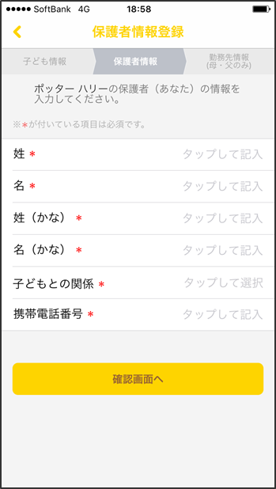
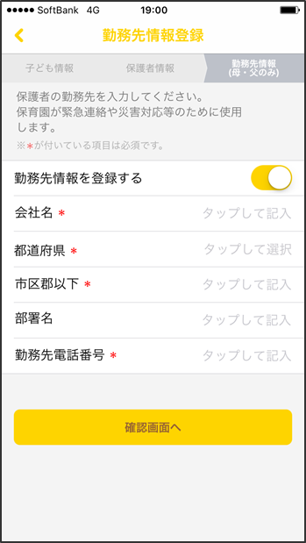
キッズリー登録手順（７）
⑫
⑫保護者情報登録
保護者情報の項目「すべて」を入力し、「確認画面へ」を選択してください。
⑬
⑬勤務先情報登録
勤務先情報登録は任意の入力となっております。勤務先の入力を希望されない場合は、「勤務先情報を登録する」をオフに設定してください。勤務先情報登録後、「確認画面へ」進んでください。
※勤務先情報登録をする場合、「＊」は入力必須項目です。すべての項目を入力をしてください。
登録を希望されない場合、「オフ」に設定してください。

Slide 10
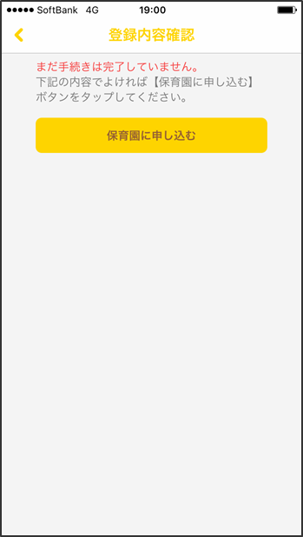
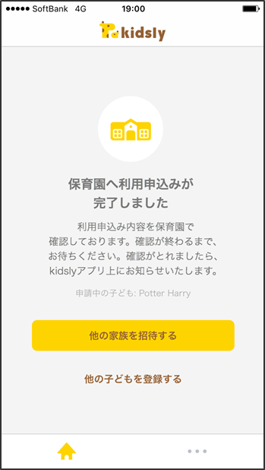
キッズリー登録手順（８）
⑭登録内容確認
登録内容に問題がなければ、「保育園に申込む」をタップしてください。
⑭
⑮
⑮申し込み完了後
申込みが完了したら、園側から承認が下りるのをお待ちください。承認が下りると自動で
画面が切り替わります。
※自動で画面が切り替わらない場合は、左下のホームアイコンをタップしてください。

Slide 11
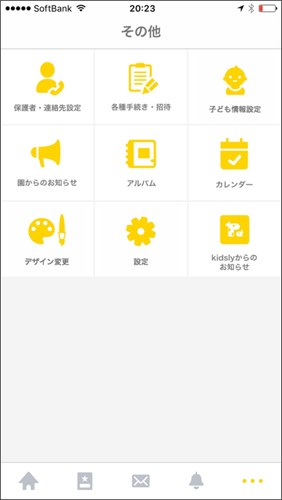
キッズリー登録手順（家族招待、他の子どもを登録する場合）
①他の家族を招待する場合
「他の家族を招待する」を選択してください。
②他の子どもを登録する場合
複数のお子様が在籍している場合、「他の子どもを登録する」を選択し、他のお子様の登録を追加してください。
①
保護者側アプリでは、園側から承認が下りた後でも、ご家族を招待することができます。ご家族を招待する場合は、「各種手続き・招待」を選択してください。
②

Slide 12
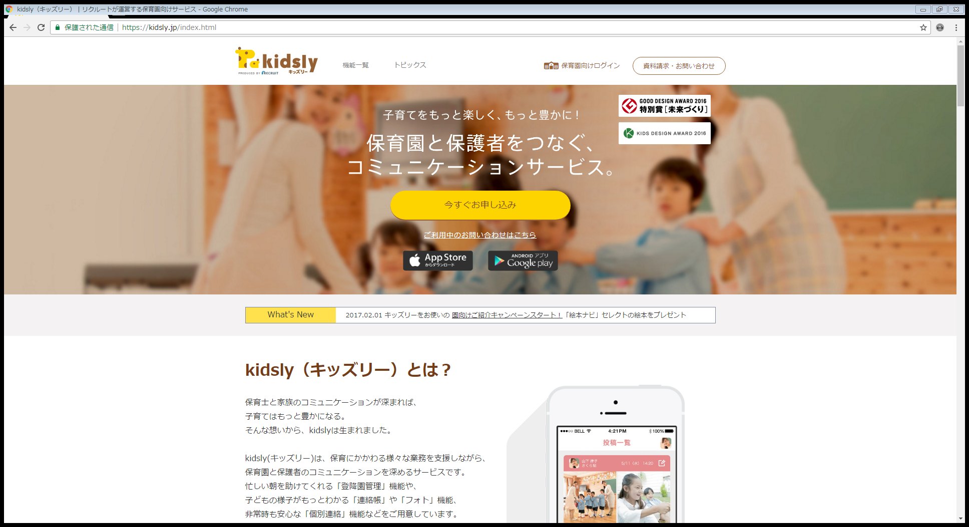
お問い合わせについて
キッズリーの利用にあたり、お問い合わせがございましたら、「設定」を選択し、「お問い合わせ」からカスタマーサポート画面へ移りますので、そちらからお問い合わせください。
カスタマーサポートは、キッズリーの公式サイトからもお問い合わせ
いただけます。

